Slide 1

2026维持结构机会
主讲老师
陈灼基
课程日期
2025.09
执业编号
投顾从业：A1120620030004
基金从业编号：P1069558100002
中国·广州

Slide 2
当前的操作思路
1、控盘双突破（智能辅助线、20日、10日、5日均线），走向上的趋势
2、主题猎手战法：结合热点、L2资金等指标

Slide 3
精辟投资格言
当你理解人心，你才理解市场。
你会发现：
大家很兴奋的时候，就是短线顶部附近
大家很绝望的时候，就离短期底部不远
大家都在喊风险的时候，其实风险不大
大家都在喊机会的时候，其实机会较少
行情从来不是 K 线里的秘密，
而是大众情绪的“平均值”。

Slide 4
今日热门消息解读
1、太空算力：
工业和信息化部信息通信发展司副司长赵策表示，太空算力具有在轨实时处理、低成本能源、广域覆盖等优势，有助于增强太空能源开发能力，提升全域覆盖和抗干扰能力，拓展网络应用边界，具有战略价值和产业前景。他进一步说，我们将组织开展技术演进与产业动向研判，谋划引导太空算力建设应用的政策措施；推动星载抗辐射芯片、星间激光通信等技术和产品研发；还要围绕遥感实时处理、通信增强、时空信息等场景发掘太空算力应用，加快太空算力产业生态培育。
2、算力：
智谱4月8日正式发布新一代开源模型GLM-5.1。据介绍，其是唯一达到8小时级持续工作的开源模型，在最接近真实软件开发的SWE-benchPro基准测试中，GLM-5.1实现国产模型首次超越Anthropic公司的Claude Opus 4.6。此外，DeepSeek也迎来了重要更新，上线专家模式。据媒体报道，这是DeepSeek走红以来首次在产品端引入模式分层设计。

Slide 5
今日热门消息解读
3、半导体：
据媒体报道，工信部发布关于公开征求《半导体设备集成电路制造用湿法设备测试方法》等10项行业标准报批意见的公示。根据世界半导体贸易统计组织（WSTS）最新数据，2025年，全球半导体销售额同比增长25.6%至7917亿美元，预估2026年全球半导体市场销售额继续保持强劲增长，将同比增长26.3%，实现9750亿美元。

Slide 6
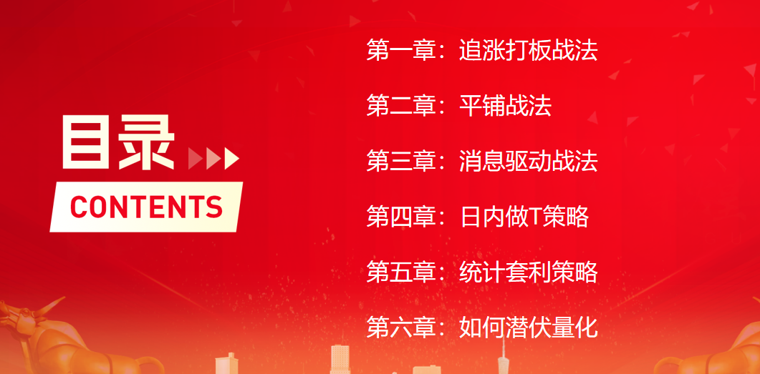
量化六大战法

Slide 7
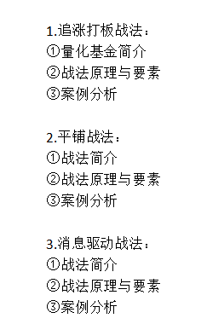
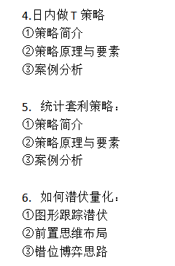
购买链接与具体提纲
购买网址链接：研究院——经传好课
https://toujiao.n8n8.cn/jz-course/course-detail/376.html

Slide 8
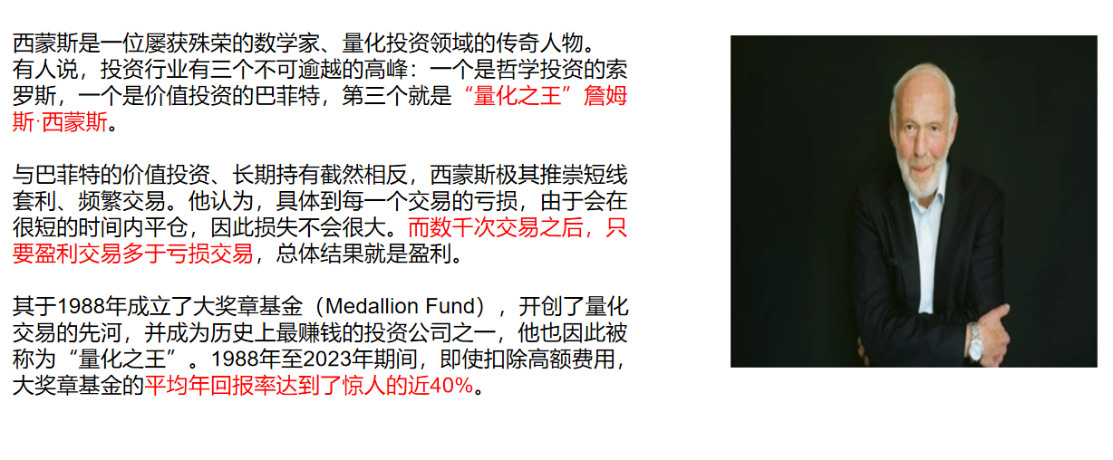
量化届丰碑

Slide 9
操作策略
仓位：五成——七成
策略：两个中线个股，两个短线个股
或者，三个中线、吃波段收益，一个短线
剩余资金灵活做T
持续拉升连板股、极致抱团趋势股、低吸高活跃强势股、
潜伏利好消息政策个股、耐心持有优质个股、平铺首板个股

Slide 10
风口狙击——为投资保驾护航
1、周一最强风口：选择当日涨停板个股最多的板块，当日最强的风口
2、周二主题风口：选择当日主题猎手最强的主题，挖掘最强的两个股票
3、周三资金风口：选择当日行业板块，主力净买额第一名或第二名的板块
4、周四逻辑风口：结合当日或近几日逻辑逐渐发酵的风口，博弈周末发酵
四个不同维度的逻辑，每天筛选出强风口、强个股，为投资保驾护航，助力账户长虹
用户收益案例：以上为特定客户、特定时间区间的历史业绩，个别情况不代表普遍现象，个股历史涨幅不预示其未来表现，过往收益亦不代表未来收益承诺。市场有风险，投资需谨慎！
个股案例涨幅回访：以上为特定条件、特定时间区间下的部分案例展示，不代表普遍现象，个股历史涨幅不预示其未来表现，过往收益亦不代表未来收益承诺。市场有风险，投资需谨慎！

Slide 11
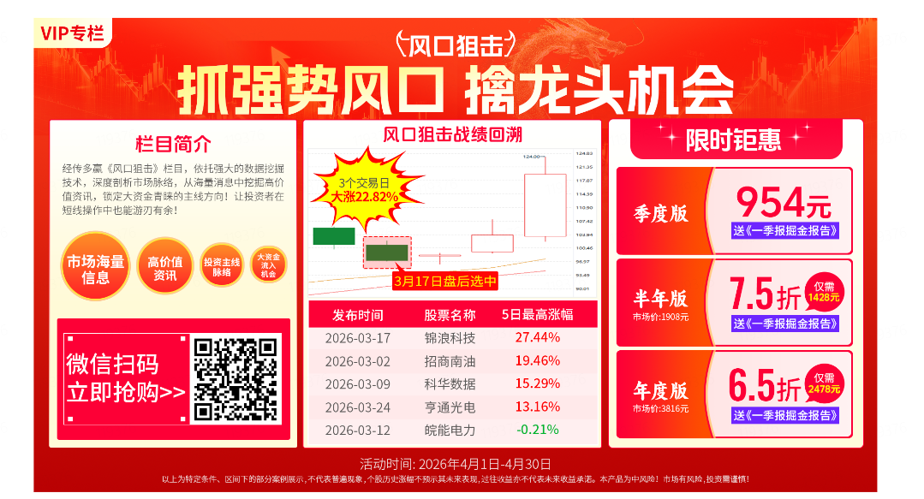
风口狙击

Slide 12
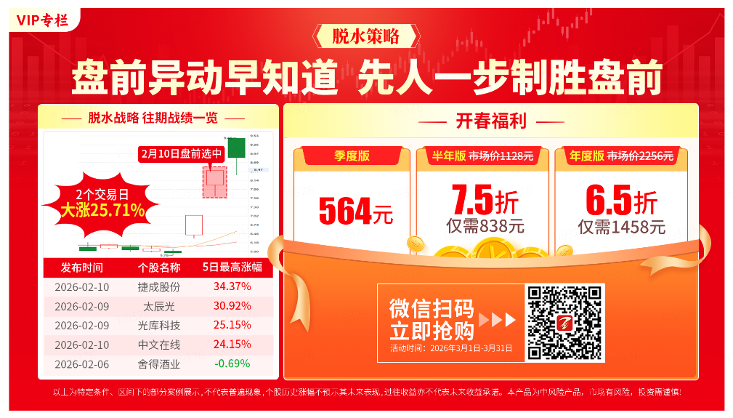
脱水策略

Slide 13


Slide 14


